Slide 1



设
毕
业
计
内蒙古师范大学
计算机科学技术学院

Slide 2
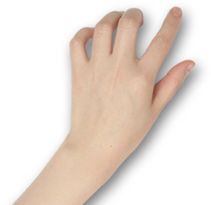
毕
业
设
计
内蒙古师范大学
计算机科学技术学院
延迟符

Slide 3


感知数据
信
息
技
术
数据与计算
认识数据与大数据
指导教师：王素坤
主讲人： 岳文静

Slide 4

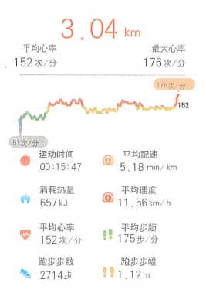


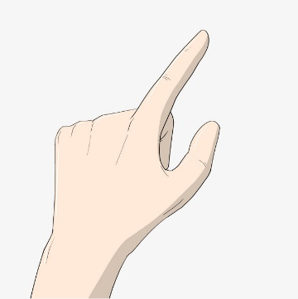
运动手环
Notes:
小红买了一个新的智能运动手环，自从他买了这个手环以后，每天坚持跑步锻炼，通过手环可以实时获取运动数据。

Slide 5

天啊，又长胖了！
这位同学的体重60Kg

Slide 6

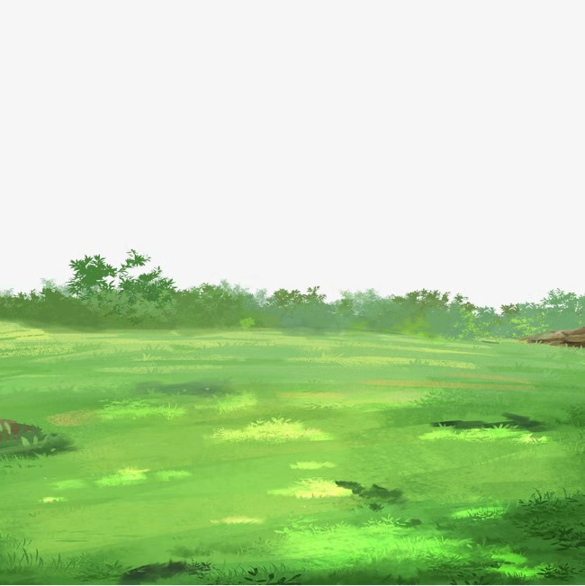
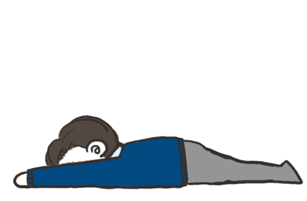
今天的气温是25℃
好舒服啊……

Slide 7
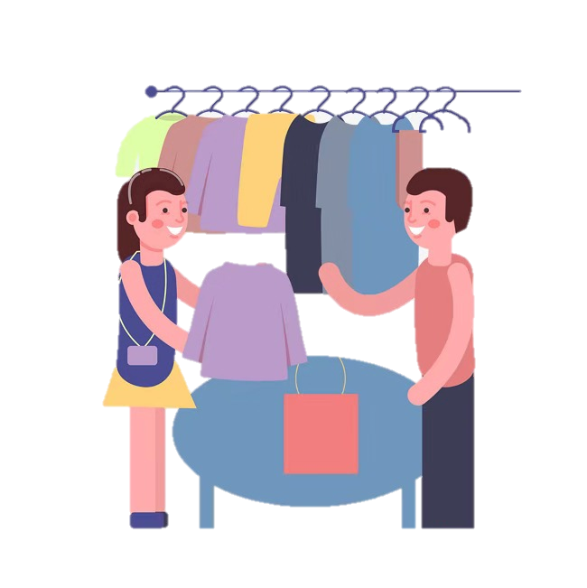
这件衣服多少钱？
这件衣服49元！

Slide 8
这位同学的体重60Kg
今天的气温是25℃
这件衣服49元！

Slide 9


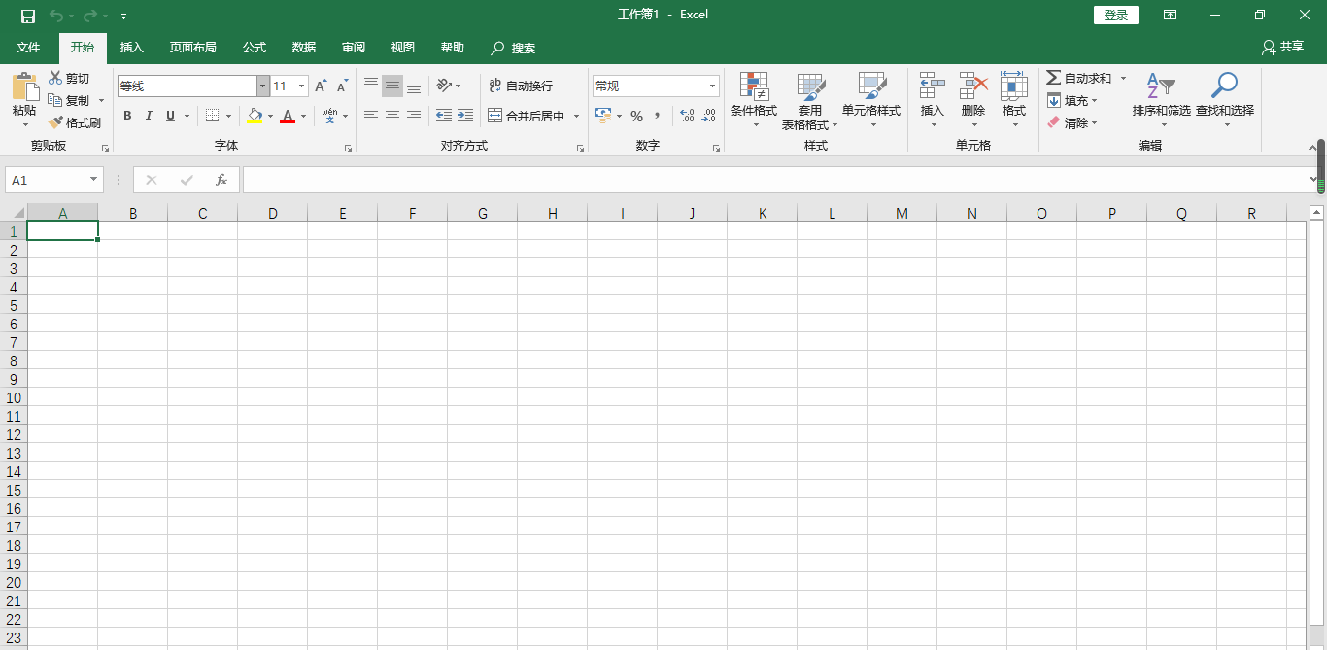
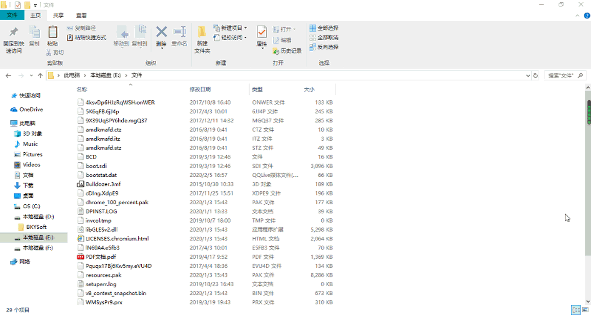
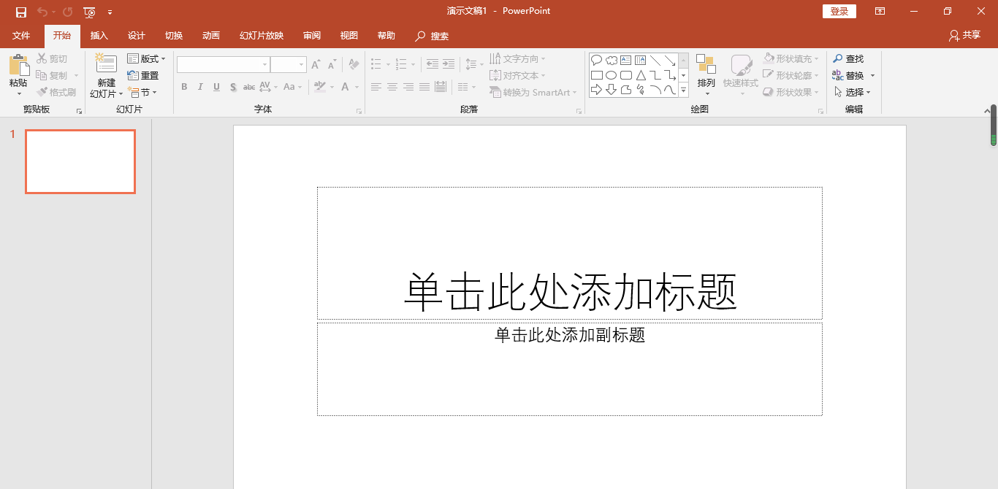
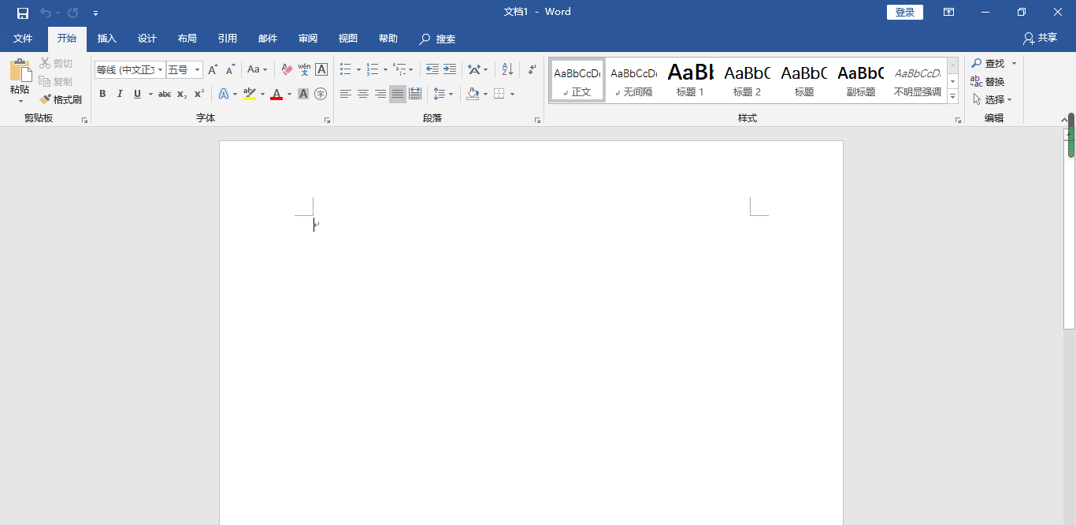



数据

Slide 10
数据数量迅猛增长
100%
80%
60%
40%
20%
2003年
2006年
2009年
2012年
2015年
2019年

Slide 11

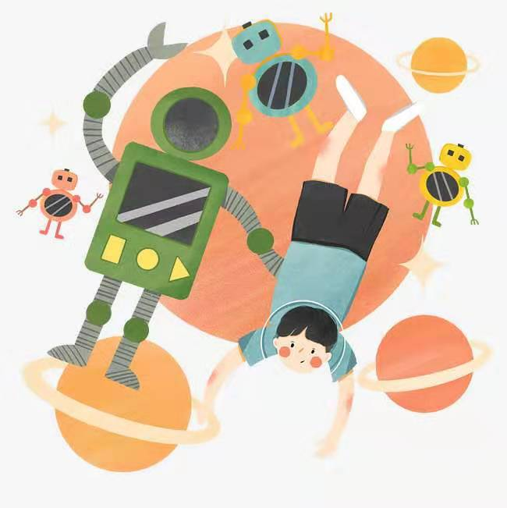


Slide 12
什么是数据呢？

Slide 13

数据可以用来描述事物。
举几个栗子

Slide 14


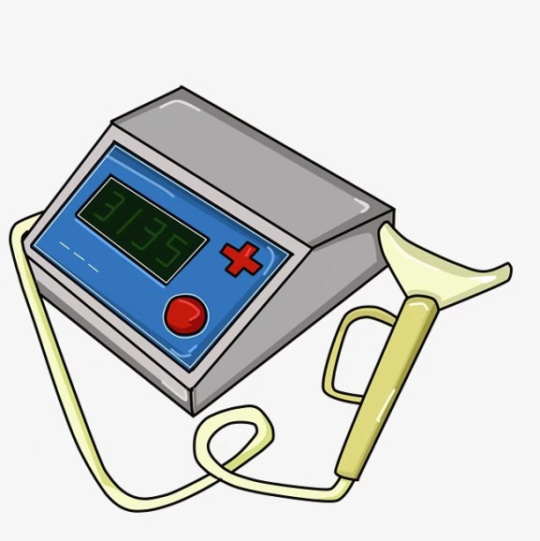

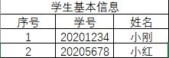
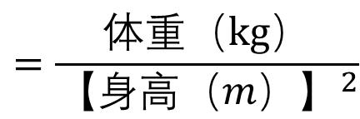
频率
＋
振幅
声音
体重指数
＋
肺活量
体质健康
体重指数
学号
＋
学生基本信息
姓名
$$=\frac{体重（kg）}{{【身高（m）】}^{2}}$$

Slide 15
数据是信息的载体。
比如……
数据是信息的载体。

Slide 16
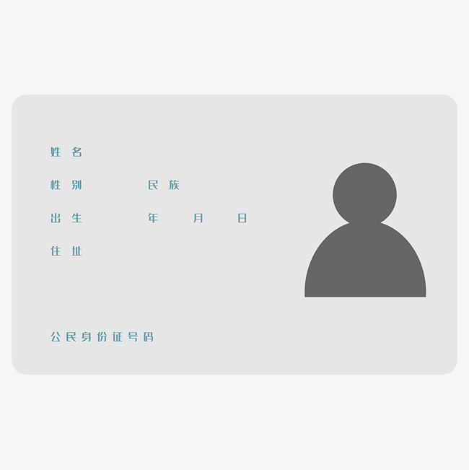






身份证号码
出生日期
＋
性别
条形码
产地
＋
厂家
牛村
邮政编码
邮局专用代号信息

Slide 17
147175270170360172
序号 | 体重/kg | 身高/cm
1 | 47 | 175
2 | 70 | 170
3 | 60 | 172
数据是可加工、可处理的。

Slide 18


数据是描述事物的符号
记录，是信息的载体。
在计算机科学中，数
据是计算机识别、存
储和加工的对象。

Slide 19
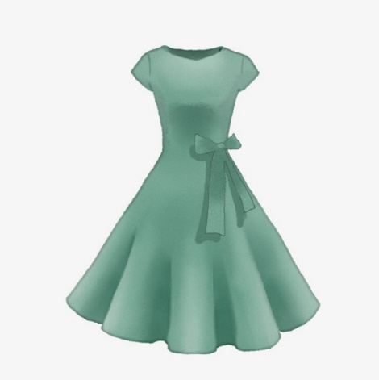
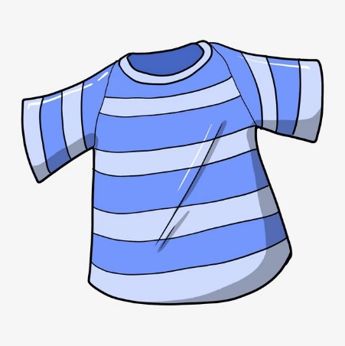







Slide 20
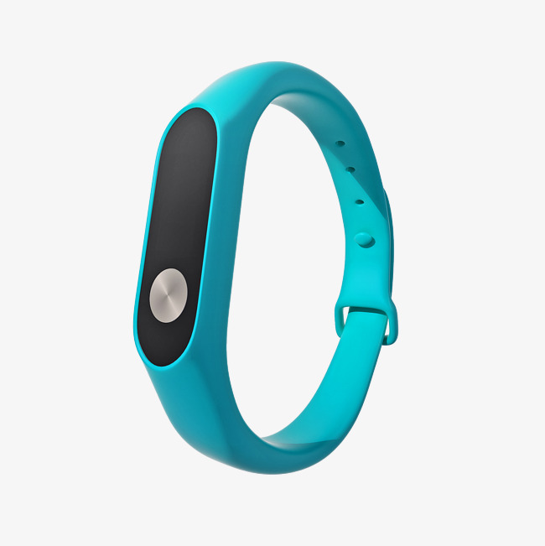
体质数据

Slide 21

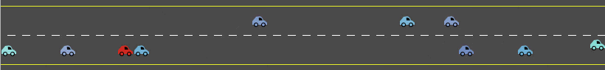
交通数据
道路情况
违章记录
车辆流量

Slide 22
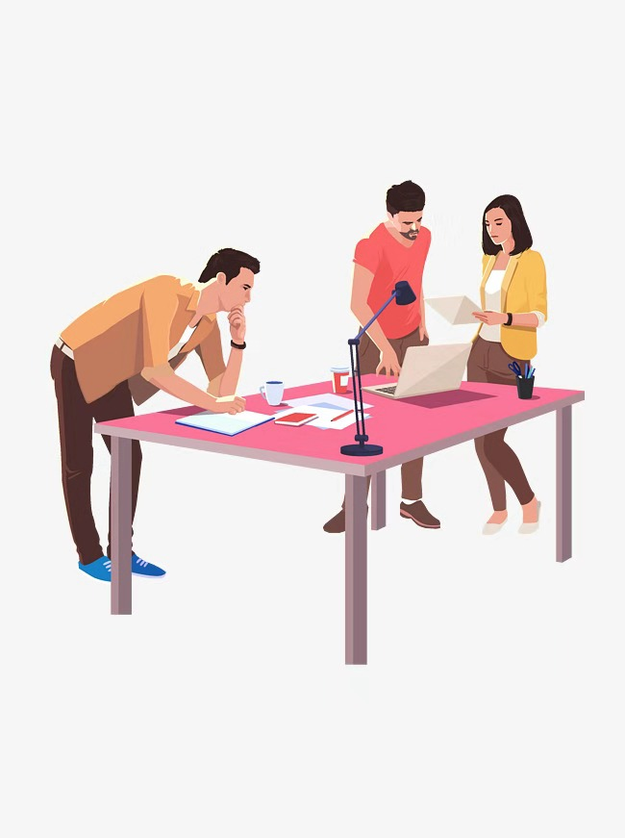
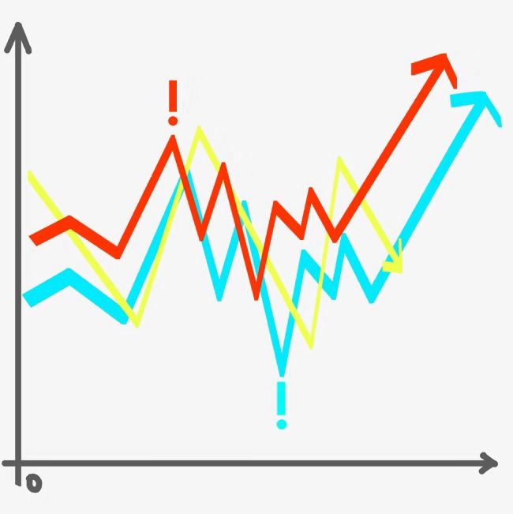
营销数据

Slide 23
体质数据
数据还有哪些应用方式？
交通数据
营销数据

Slide 24
谢谢聆听
信
息
技
术
数据与计算
认识数据与大数据
指导教师：王素坤
主讲人： 岳文静

